Slide 1
INGENIERÍA DE LOS COMPUTADORES
Práctica 2 - Estudio y propuesta de la paralelización de una aplicación
Jaime Morales Vaello
Iván López Sanchís
Adrián Ríos Armero
Joan Climent Quiñones

Slide 2
ÍNDICE
Tarea 1: Búsqueda de un buen candidato para ser paralelizado
Tarea 2: Estudio del problema previo a su paralelización
Tarea 2.1: Grafo de control de flujo
Tarea 2.2: Estudio de la estructura del programa
Tarea 2.3: Estudio de la variación de carga
Tarea 2.4: Sintonización de los parámetros de compilación
Tarea 2.5: Comparativa de gráficos
Tarea 2.6: Estudio del rendimiento
Tarea 2.7: Paralelización del candidato
Bibliografía

Slide 3
Búsqueda de un buen candidato para ser paralelizado
SOBEL:
Algoritmo rápido pero poco preciso.
Calcula el gradiente en cada pixel.
Usa dos núcleos de convolución 3x3.
CANNY:
Algoritmo lento pero muy preciso.
Etapas:
Suavizado Gaussiano.
Supresión de No Máximos.
Seguimiento de Bordes por Histéresis.

Slide 4
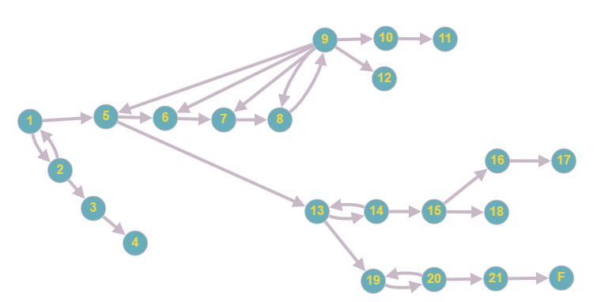
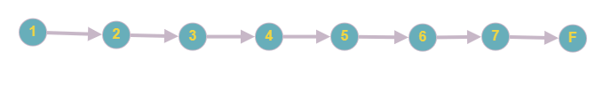
Grafo de control de flujo y
estudio de la estructura del programa
main:
magnitud_matrix:

Slide 5
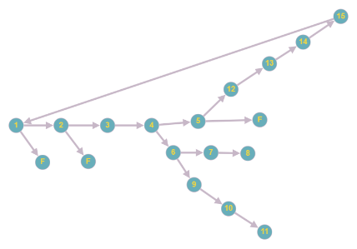
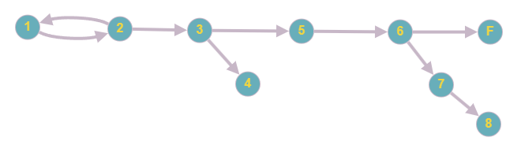
Grafo de control de flujo y
estudio de la estructura del programa
peak_detection:
recursiveDT:

Slide 6
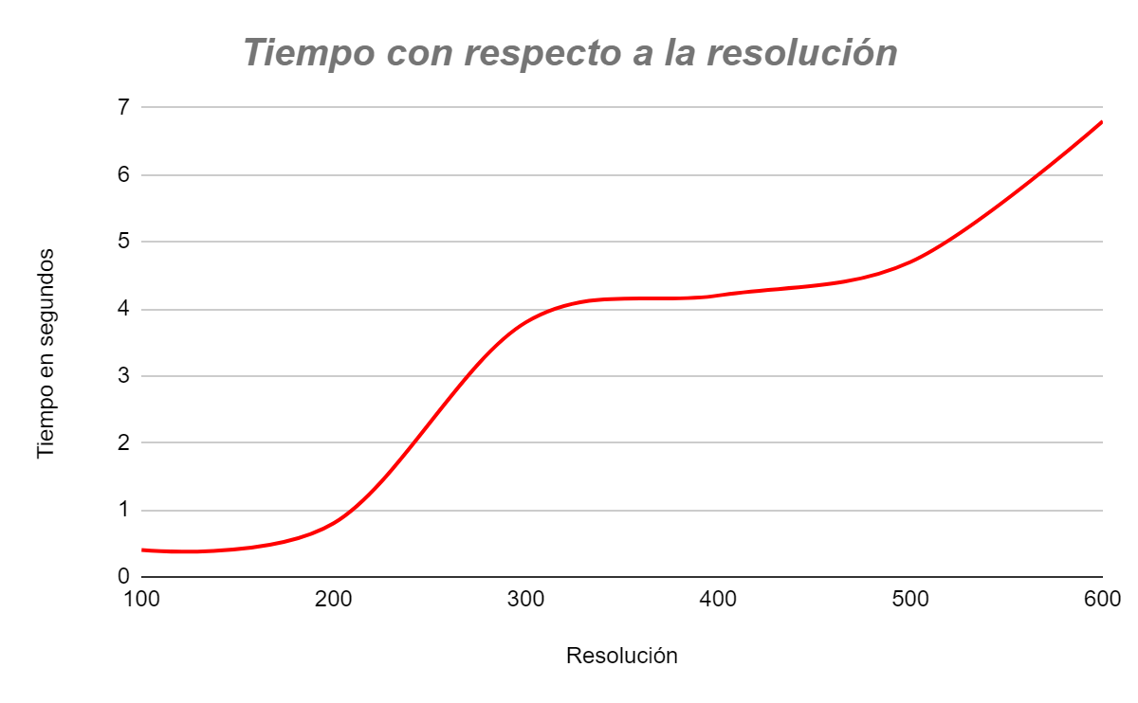
Estudio de la variación de carga
Límites del borde de la imagen.
Valor sigma que afectará al detalle del suavizado .
Una imagen que pueda procesar.

Slide 7
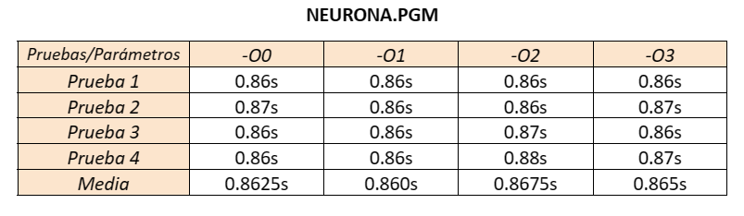
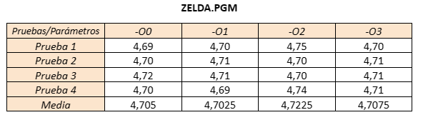
Sintonización de los parámetros de compilación y
comparativa de los gráficos
Parámetros a usar:
-O0: No utiliza ningún tipo de optimización.
-O1: Optimización básica que mejora el rendimiento general.
-O2: Optimizaciones más agresivas → + tiempo compilación, + rendimiento código.
-O3: Optimizaciones adicionales con respecto a -O2 -> ++ tiempo compilación, ++ rendimiento código.

Slide 8
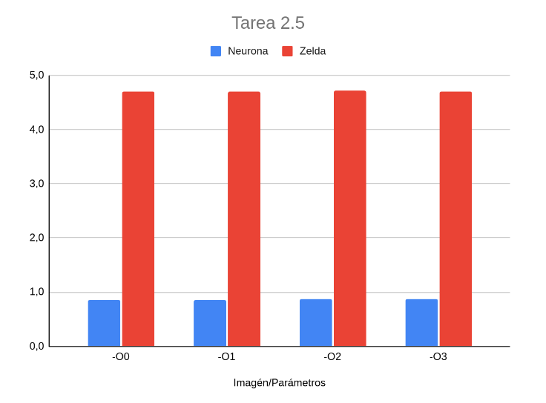
Sintonización de los parámetros de compilación y
comparativa de los gráficos
No se observa una mejora significativa.
Coste computacional del programa bajo.
Aumento exponencial en el coste respecto a la resolución.

Slide 9

Estudio del rendimiento
7 bucles For anidados.
5 de ellos significativos.
4 se dedican al cálculo de diferenciales necesarios para obtener las magnitud de picos.
8 núcleos.

Slide 10
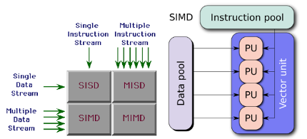
Paralelización del candidato
Alto grado de paralelismo
La mayoría de cálculos se realizan en paralelo
Arquitectura SIMD

Slide 11
Bibliografía
Algoritmo de Canny: Algoritmo de Canny - Wikipedia, la enciclopedia libre
Algoritmo de Sobel: Operador Sobel - Wikipedia, la enciclopedia libre
Código fuente: sorazy/canny: A C++ implementation of Canny's edge detection method on .pgm images. (github.com)
Taxonomía de Flynn: Taxonomía de Flynn - Wikipedia, la enciclopedia libre

